Slide 1
Milieu en gezondheid in de praktijk
Ann Hufkens medisch milieukundige bij

Slide 2
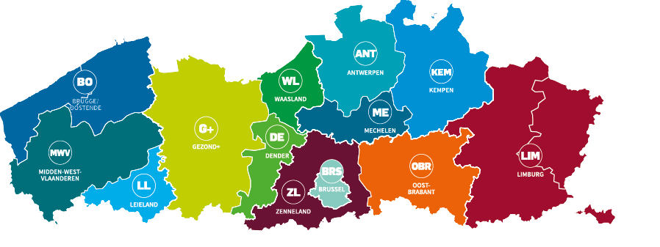
Logo’s over heel Vlaanderen - opdracht
Notes:
Logo staat voor Lokaal Gezondheidsoverleg. Logo Antwerpen is één van de vijftien Logo’s in Vlaanderen
Preventiedecreet om te werken aan preventieve gezondheidszorg
Uitvoeren van gezondheidsdoelstelling geformuleerd op Vlaamse Gezondheidsconferentie ‘de Vlaming leeft gezonder in 2025’
Meer mensen in beweging en met een gezond gewicht
Minder rokers, drug- en alcoholgebruikers
Meer veerkrachtige mensen
Minder (val)ongevallen in de privésfeer
Meer mensen die deelnemen aan de bevolkingsonderzoeken naar kanker
Een kwaliteitsvol vaccinatiebeleid in Vlaanderen
Recenter bijgekomen: mondhygiëne
Over Gezondheid en milieu bestaat geen “Vlaamse gezondheidsdoelstelling”, onder andere omdat dit veld te breed is om in 1 concrete, meetbare en haalbare doelstelling te gieten. De Logo’s hebben heel wat wettelijke taken om te werken aan “Gezondheid en Milieu’, een ervan is de opdracht om de eerstelijnsfunctie van het Vlaams medisch milieukundig netwerk uit te bouwen en te vervullen

Slide 3
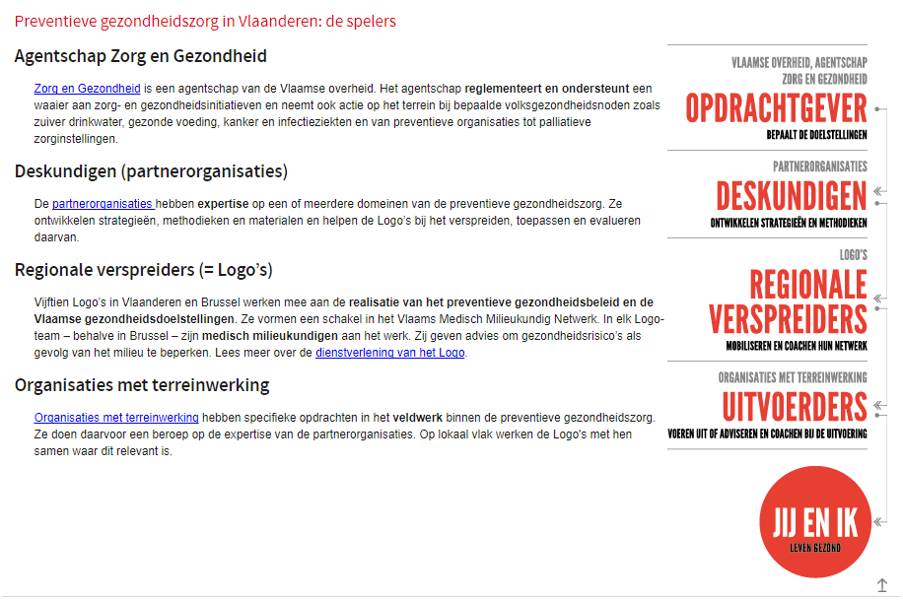
De spelers – preventieve gezondheidszorg
Notes:
Mijn Logocollega’s werken allemaal naar intermediairen, enkel de medisch milieukundigen vormen hierop de uitzondering en werken zowel naar intermediairen, als op vraag van preventieorganisaties, en ook artsen en individuele burgers.

Slide 4





Vlaams medisch milieukundig netwerk
WETENSCH. STEUNPUNT MILIEU & GEZONDHEID
PARTNERORGANISATIE MILIEUGEZONDHEID
2e lijn
1e lijn
Notes:
Vanaf 2017
Wetenschappelijk steunpunt (2016-2020): Vlaamse universiteiten (VUB, Ugent, KUL, UA, Universiteit Hasselt) Vito + PIH
Humane biomonitoring
Beleidsvoorbereidend onderzoek
Partnerorganisatie milieugezondheid: Vlaams instituut Gezond Leven, Vito + PIH
Aandachtsgebieden biomonitoring
Mmk-coördinator:
- De werking van de medisch milieukundigen coördineren en stimuleren.
- Signalen van de medisch milieukundigen bundelen en overbrengen.
- Strategische visie opbouwen en het Vlaams netwerk gezondheid en milieu uitbouwen.
- Opbouwen van een strategische visie en uitbouwen van een Vlaams netwerk rond gezondheid en milieu.
- In samenwerking met de medisch milieukundigen methodieken ontwikkelen die lokaal in de praktijk kunnen gebracht worden.

Slide 5
Praktijkwerking
Kent u ons?
Rond welke thema’s werken medisch milieukundigen bij Logo’s
Waar vindt u als arts info
Waar werken artsen samen met MMK’s?
Notes:
Kent u ons? – actief momentje
Verwijzing naar BOV (Beweging op verwijzing)
Na onze situering binnen het preventienetwerk wil ik het hebben over enkele van de thema’s waarrond we werken, waar u meer info vindt (zelf op te zoeken of op aanvraag bv tijdens een LOK die we graag bij jullie groep komen verzorgen. Kan algemeen over onze werking zijn maar ook op vraag meer uitgewerkt over een actueel thema bv PFAS
De tijd is nu beperkt, ik zal daarom slechts een aantal thema’s aanhalen… .

Slide 6
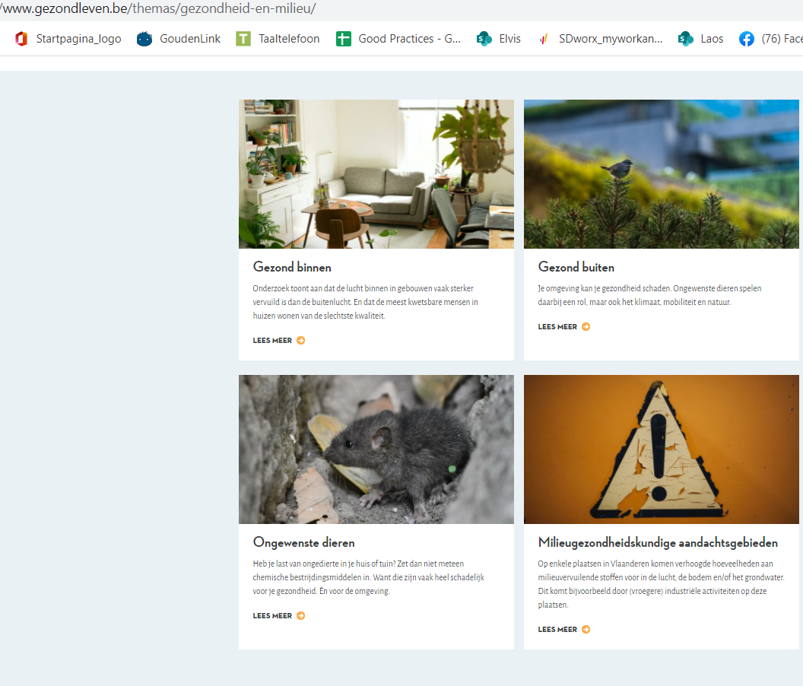
Thema’s gezondheid en milieu
Notes:
Alle thema’s waarrond we werken vindt u op www.gezondleven.be/themas/gezondheid-en-milieu/
Fijn stof heeft als milieuvervuilende stof de grootste gezondheidsimpact maar daaraan zijn al veel uiteenzettingen geweest tijdens dit congres. Dus daarover heb ik het niet.
Ik ga vertellen over thema’s die ofwel heel actueel zijn ofwel een link hebben naar klimaatverandering.

Slide 7
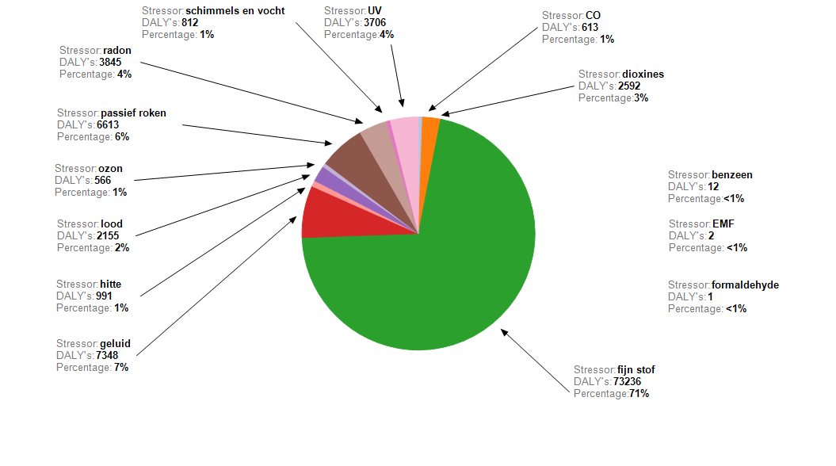
Notes:
Figuur DALY's milieuverstoring — Milieurapport Vlaanderen (MIRA)
De DALY is een indicator die hier gebruikt wordt om de totale ziektelast van een populatie als gevolg van milieuverstoringen te beschrijven. DALY’s staan voor Disability-Adjusted Life Years of potentieel verloren gezonde levensjaren. De indicator combineert het aantal jaren dat men verliest door vroegtijdig te sterven met het aantal jaren geleefd met een ziekte. De Wereldgezondheidsorganisatie (WGO) en de Wereldbank ontwikkelden de DALY-eenheid om de ziektelast tussen landen of regio’s te vergelijken.
TOP 3:
Luchtkwaliteit - is wat aan het verbeteren (percentage 76% vorige Mirarapport - 71%) .
Geluid
Passief roken
Ook hormoonverstorende stoffen worden bij een volgende update mee opgenomen.
=>Ca. 100.000 DALY’s of 8% van Vlaamse ziektelast (grote interindividuele ≠)
Ter vergelijking (MIRA, 2007):
Verkeersongevallen: 95.000 daly’s
Borstkanker: 25.000 daly’s
Ziekte van Parkinson: 9.000 daly’s
AIDS: 600 daly’s

Slide 8

WHO
Notes:
Illustratie van de WHO met een voorstelling van risicofactoren die de GZH beïnvloeden.
Bronnen van milieuverontreiniging:
Luchtverontreiniging zowel binnen bv schimmelsporen, VOS, fijn stof, .… als buiten NO2, fijn stof (oa. PAKs, roetdeeltjes,…)
Waterverontreiniging
Chemicaliën – de producten die we gebruiken bv. schoonmaakproducten, verven, hygiëneproducten, materialen, … (VOS, hormoonverstorende stoffen, ‘eeuwige chemicaliën’ zoals stoffen uit PFASgroep gebruikt om vocht- en vetafstotend te maken….
Elektromagnetische straling – nog veel ongekend
Geluid
Beroepsmatige blootstellingen (bv. aan asbest, fijn stof, …)
Landbouw bv. pesticiden op onze voeding, vervuiling van water
Bouwmaterialen die we gebruiken voor wegen en gebouwen (VOS)
Klimaatverandering bv. warmte, (uitheemse) insecten
Grootste impact (wereldwijd):
- Kinderen onder 5 jaar en volwassenen tussen 50 en 75 jaar.
- Mortaliteit wereldwijd 4,9 miljoen volwassenen/jaar of 1,7 miljoen kinderen/jaar

Slide 9
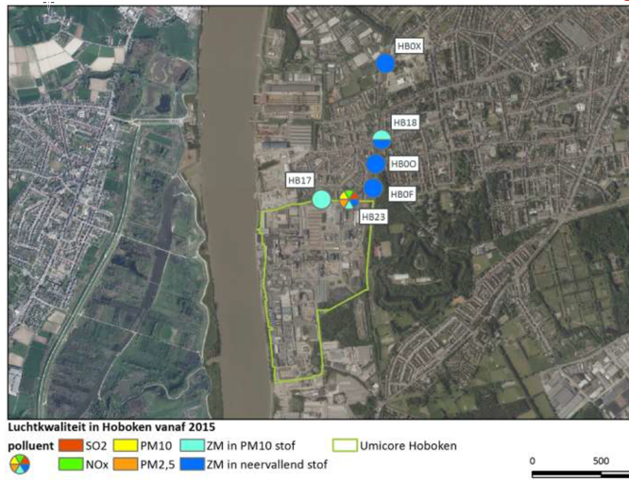
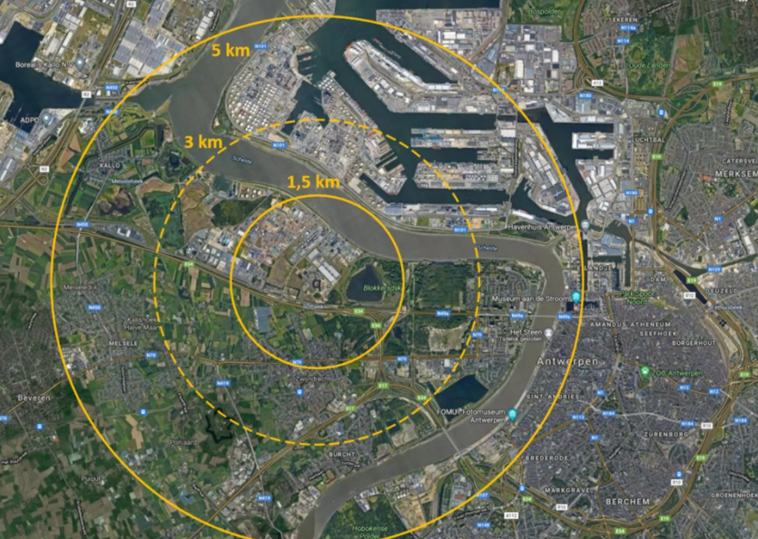
Thema: milieugezondheidskundige aandachtsgebieden
  Aandachtsgebieden
    bv Umicore - hoge loodwaardes bij kinderen
    PFAS gestart rond 3M in Zwijndrecht maar nu in heel
    Vlaanderen
  Wat doen de MMK’s:
    Beantwoorden de vragen van ongeruste burgers
    Ondersteuning van diensten en hulpverleners oa milieudienst, eerstelijnszones
    Risico-inschatting en -perceptie – correct informeren - wetenschappelijke kennis volop in ontwikkeling
    Voorbeeld Zwijndrecht
Umicore Hoboken
3M-site Zwijndrecht
Notes:
Aandachtsgebieden zoals bv Umicore te hoge loodwaardes in bloed van kinderen, PFAS-problematiek gestart rond 3M maar nu in heel Vlaanderen door oa gebruik van PFAS in blusschuim
Wat doen de MMK’s: beantwoorden de vragen van ongeruste burgers, leveren ‘veel gestelde vragen en antwoorden’ voor aanvullingen website, ondersteuning van de gemeentelijke ambtenaren (oa milieudienst die eveneens vragen van burgers beantwooordt)
“Risico-inschatting en -perceptie –correct informeren - met wetenschappelijke kennis info in volle ontwikkeling.
Een voorbeeld uit de pfas-mailbox waar vragen van burgers binnenkomen dat duidelijk maakt dat mensen risico’s soms totaal verkeerd inschatten:
Vb Zwijndrecht: vraag van vrouw ‘hoeveweekend met familie’ – daar tegenover staat dan een man die zegt ‘haha, FAVV stelt dat er geen probleem is voor de consumptie van landbouwproducten van de professionele landbouwers dus ik kan opnieuw mijn eigen groenten
Eerstelijnszones met info voor artsen en apothekers – info gestuurd, artsen kunnen met vragen terecht bij ons. Bv als patiënt/deelnemer aan bloedonderzoek –resultaten bekend in oktober – hoge PFASwaarden zou hebben, wat kan dan best onderzocht worden: Nu is bekend dat vooral gevolgen heeft voor de immuniteit, cholesterolwaarden, zie info dr Hilde VM AZG en ook website
Blusschuim oefenterreinen brandweer, op plaatsen met zware meestal industriële branden waar beblust is met PFAS-houdend schuim; maar ook in Willebroek – oude terreinen papierfabriek waarop nieuwe woningen zijn gezet (wel deels sanering minerale verontreinigingen, niet voor PFAS.
- Ondersteuning van de Vlaamse opdrachthouder die ploeg coordineert van verschillende overheidsdiensten , expertisegroepen (oa ook hier weer Vito, PIH

Slide 10
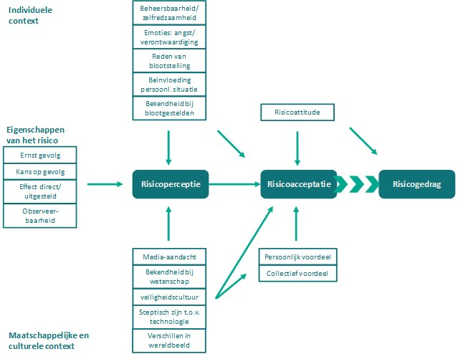

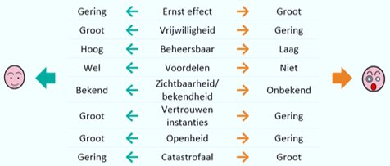
Risicoperceptie
Notes:
Uit heel wat onderzoek op risicoperceptie blijken heel vaak dezelfde factoren terug te keren.
Het gevolg is dat in de praktijk vaak een discrepantie ontstaat tussen:
Waar ‘burgers’ zich ongerust over maken
Wat ‘wetenschappelijk gezien’ het grootste risico is, zoals de klassieke risicofactoren: roken, obesitas, enz.
Heel wat mensen veel ongeruster zijn over gezondheidseffecten van gsm-masten, hoogspanningslijnen dan bijvoorbeeld fijn stof en geluid (en ook gsm-toestellen).
Een belangrijke taak binnen de medische milieukunde is dan ook er voor te zorgen dat mensen de gezondheidsrisico’s van milieufactoren beter kunnen kaderen en daar dan zelf ook zoveel mogelijk op inspelen.

Slide 11
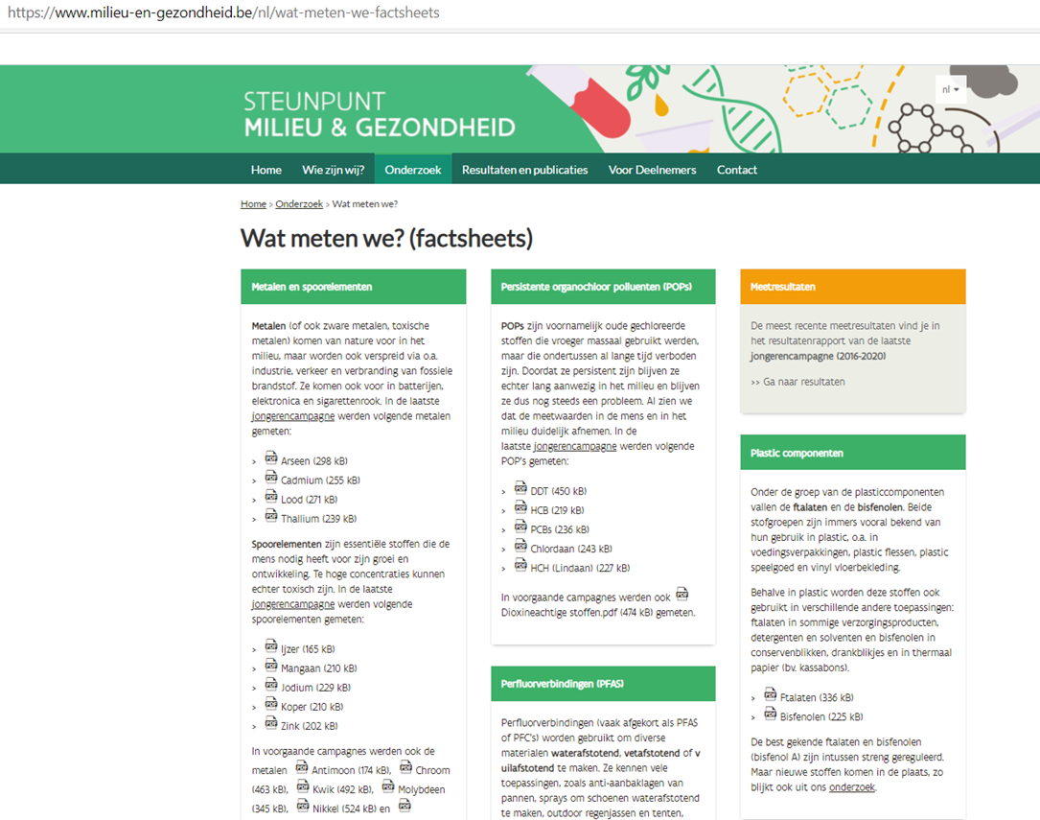
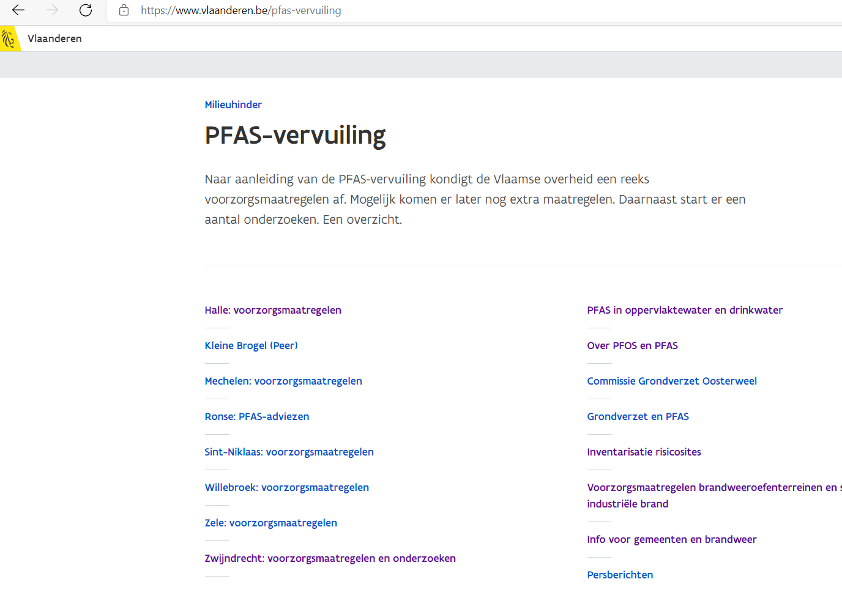

Meer info PFAS
www.milieu-en-gezondheid.be/nl/onderzoek/wat-meten-we
www.vlaanderen.be/pfas-vervuiling
Notes:
Steunpunt Milieu & Gezondheid multidiciplinair onderzoeksconsortium bestaande uit onderzoekers van de Vlaamse universiteiten
www.milieu-en-gezondheid.be website van de Vlaamse overheid
Interesse in meer toelichting over een bepaald thema? Kan binnen een LOK.

Slide 12
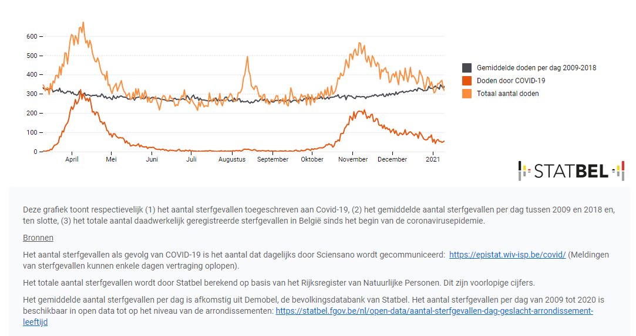
Thema: Warme Dagen - bij warmteperiode 2020: oversterfte
Notes:
Ook Warme dagen stond al op het programma (van het congresprogramma, niet tijdens deze zomer, dan moesten we het stellen met een waarschuwingsperiode voor warmte half juni met de enige korte warmteperiode – die zorgde voor een oversterfte van 9,8% of 128 personen.
Oversterfte augustus 2020 (in 5 tot en met 20 augustus) België: 1545 personen (incl. 126 COVID) = 39,7%
(bovenop de verwachte 4.198 sterfgevallen) in alle leeftijdsgroepen van de bevolking, maar vooral in de groep van personen ouder dan 65 jaar met hoogst aantal bij de 85plussers
Uit https://www.sciensano.be/nl/pershoek/aanzienlijke -oversterfte-tijdens-de-hittegolf-van-augustus-2020 en AZG)

Slide 13
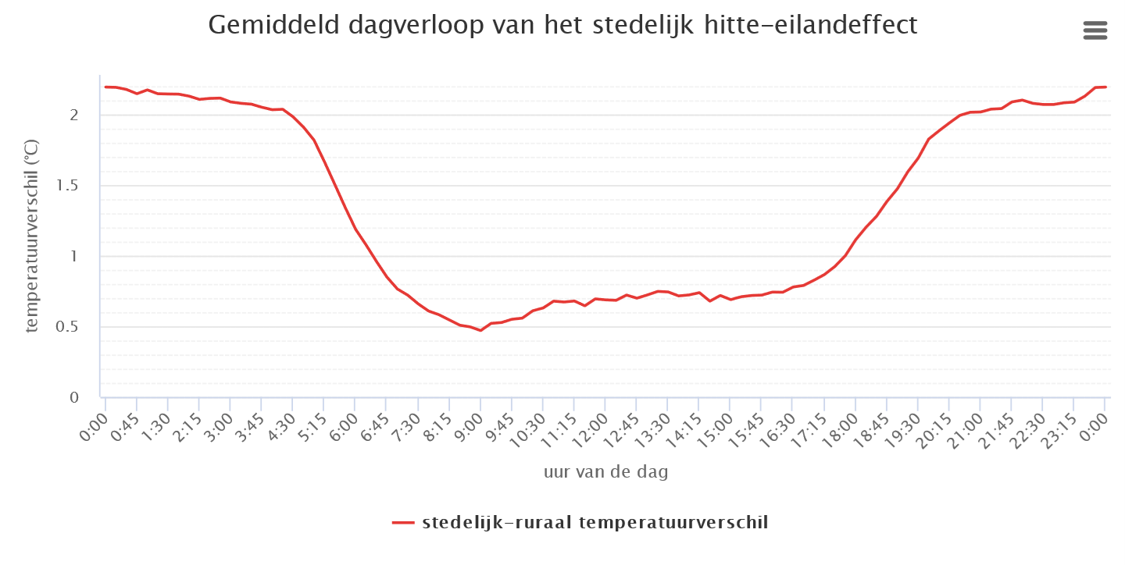
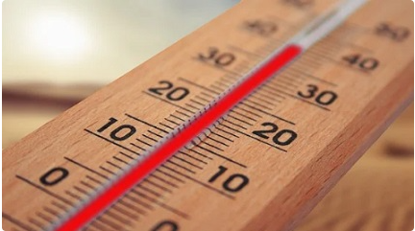
Onderzoeken
Hitte-eilanden
Hittestress gemeten binnenshuis
  Opvallend: tijdens warmteperiode – slaapkamers! 10 dagen meer dan 20u oververhit
    Slaaptekort
  Woonkamers bleken minder oververhit
  Nood aan meer buitenzonnewering en meer groen
Notes:
Over hitte-eilanden door verharding en verstedelijking werd al besproken.
Nog een interessante
Hittemetingen in verschillende Nl stedenVlissingen, Middelburg, Rotterdam, Leeuwarden en Groningen. Hitte is gemeten in de buitenruimte (met weerstations) en in 100 woningen (met tempartuursensoren). Met een enquête is de beleving en het gedrag van bewoners in kaart gebracht tijdens de hittegolf van augustus 2020.
"Voor buiten is de vuistregel: Het maximale hitte eiland neemt met 0,5 °C af bij een toename van de groenfractie met 10%. Binnenshuis waren slaapkamers in de hittegolf 10 dagen aaneen gemiddeld 20 uur per dag oververhit. Woonkamers waren minder sterk oververhit. Qua beleving vond 61% (binnen) en 55% (buiten) de hitte (heel) onaangenaam." Groen, woningisolatie en zonwering hebben een positief effect op vermindering van hittestress.

Slide 14
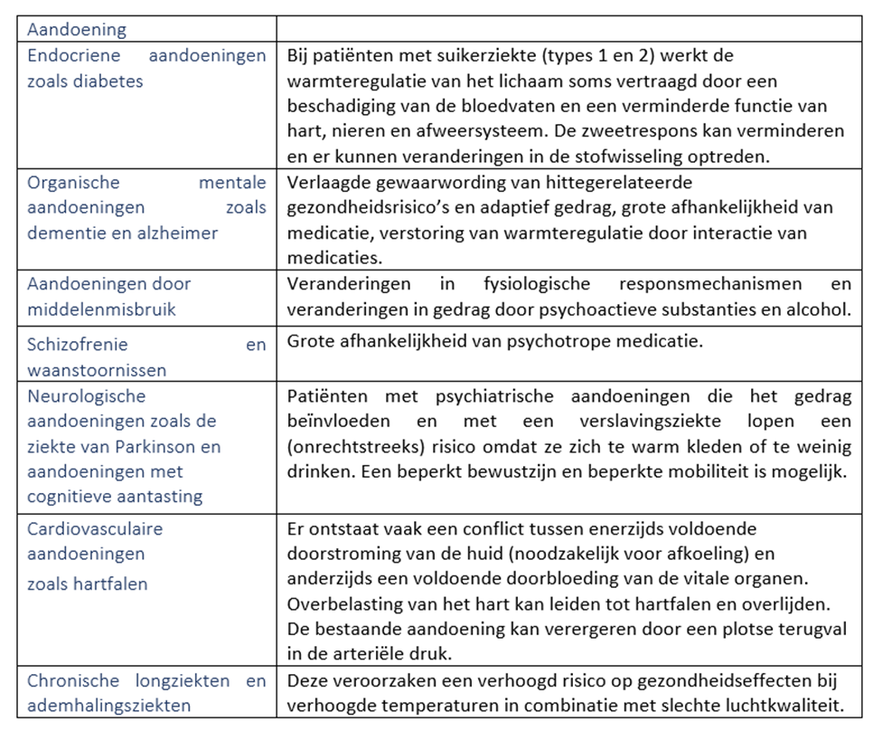


Wat doen? – meer info
MMK’s ondersteunen lokale besturen – opmaak warmteplan
Voor artsen op www.warmedagen.be
  https://www.warmedagen.be/sites/default/files/atoms/files/leidraad_huisartsen_2020.pdf
  Gratis campagnemateriaal: poster, folder, medicatiefiche, drankkaart, urinemeter
Notes:
Of opnemen binnen bestaande plannen. Zeker ook preventief kijken naar evenementen vb stratenlopen voor kinderen,…
Bij leidraad artsen vertellen dat de getoonde tabel met aandoeningen uit de leidraad komt
Aandoeningen groter risico
Ongewenste effecten van medicatie bij warm weer
Vochtafdrijvende en vochtvasthoudende medicatie
Over- en onderdosering
Overzicht obv WHO: https://www.warmedagen.be/huisartsen-0

Slide 15
Thema: Goede binnenmilieu & woningonderzoeken
    Woningonderzoeken
    Bv klachten rond vocht en schimmel
      Aanvraag door arts
      Advies en remediëren – meer verluchten en ventileren
Notes:
Het laatste item waar ik het vandaag over heb is het binnenmilieu. Mijn allereerste woningonderzoek dat ik aflegde was op vraag van een bewoonster die vermoedde dat haar zoontje last had van een schimmel in de woning. Het was half mei en wat me vooral opviel was de oververhitting van de woning (hoogste verdieping van een nieuwbouw; de temperatuur was meer dan 29°C. De dame had al geklaagd bij de huisbaas maar die wilde geen buitenzonnewering plaatsen. De vrouw probeerde zich te behelpen met afplakken van de ramen langs binnen. Het is dan samen zoeken naar betere oplossingen, en inschakelen van de gemeentelijke diensten + intercommunale (in dit geval IGEAN) die conformiteitsattest voor de woning afleverden. Voor het conformiteitsattest wordt wel gekeken naar isolatie en eventuele mogelijkheid om veilig koeling te kunnen aansluiten maar buitenzonwering is niet opgenomen en dat is spijtig; U weet dat airco’s energievreters zijn die op hun beurt weer bijdragen tot de klimaatopwarming terwijl heel wat opgelost kan worden door buitenzonnewering.
Zoals in dit voorbeeld gaan de meeste vragen en klachten waar een woningonderzoek wordt gevraagd over vocht & schimmel.
Bewoners verwachten metingen: MMK’s komen niet ter plaatse voor metingen van binnenluchtkwaliteit. We doen aan de hand van een hele checklist een rondgang in de woning. Belangrijk om op te merken is dat we enkel op gedrag kunnen adviseren. Scheelt er technisch iets aan de woning bv de, isolatieschil, een lekkend dak dan kunnen we niets doen buiten doorverwijzen.
In de andere gevallen (ook al is de kwaliteit van de woning eigenlijk niet goed) kunnen adviezen om meer te verluchten en te ventileren de binnenluchtkwaliteit aanvaardbaar maken.
Er zijn veel misverstanden bv:
De buitenlucht is hier ongezond daarom verlucht ik niet
Of mensen weten soms niet dat was binnen drogen heel veel vochtigheid in de woning brengt.
Een huisbezoek maakt gewoonlijk makkelijker om wijziging van gedrag aan bewoners voor te stellen om zo de luchtkwaliteit te verbeteren.
Info op te vragen uit de onuitgegeven brochure AZG ‘Personen met gevoelige luchtwegen. Welke maatregelen neem je in en om de woning’ patiëntenfolder . Deze folder of delen die u nodig heeft kunt u aanvragen bij mij.

Slide 16
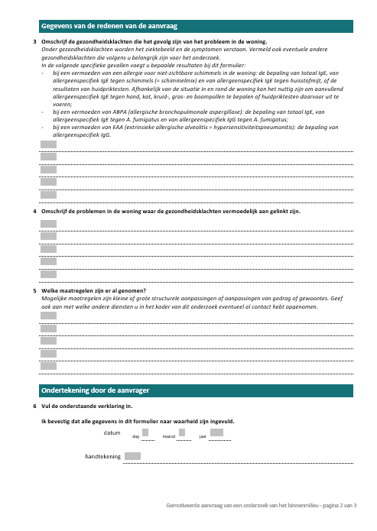
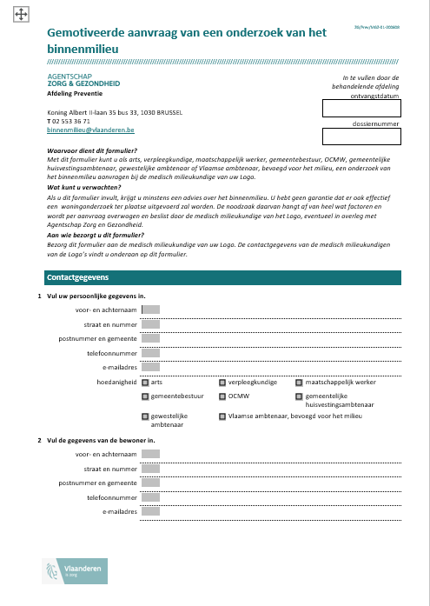
Aanvraag woononderzoek
Gezondheidsklachten
Aangevraagd door (huis)arts of woonactor
Advies naar de bewoner over woongedrag
Notes:
Enkel bij gezondheidsklachten (niet preventief)
Luchtwegen, hoofdpijn, allergie,…
Advies naar de bewoner over woongedrag
Aangevraagd door (huis)arts of woonactor
→ geen huurder-verhuurder geschillen of burenruzies
→ geen verplichtingen tov eigenaar
→ enkel advies, niet verbeteringen uitvoeren
Het doel van een woningonderzoek is enkel en alleen de gezondheid van de bewoners te beschermen (en zo mogelijk te verbeteren) door:
Een risico-inschatting te maken van de impact van de milieufactoren in het binnenmilieu op de gezondheid van de bewoners
Advies te geven om de effecten van die factoren te verminderen of weg te nemen (nadruk vooral op bewonersgedrag en niet op bouwtechnische aspecten)
Het woningonderzoek heeft dus enkel nut voor de bewoners indien het doel van het woningonderzoek ook voor hén de bescherming of verbetering is van hun gezondheid.
Wanneer wel/niet?
Ja: Binnenmilieuverontreiniging met gezondheidsprobleem/risico: schimmel, productgebruik, bouwmaterialen, ventilatie, …
Nee: Bouwtechnische problemen: elektrocutiegevaar, stabiliteitsproblemen, … → Woonwinkel of huisvestingsdienst
Nee: Huurder/verhuurderconflicten → Huurdersbond
Nee: Woningvervuiling → Burgemeester bevoegd
Nee: Arbeidsomgeving → Arbeidsgeneeskundige dienst
Indien plaatsbezoek:
Onderzoek woning + snelle scan directe woonomgeving: visuele inspectie en vragenlijst (standaard geen staalnames!):
welke gezondheidsklachten: wie, waar, wanneer,…
leefstijlfactoren: hobby’s, ventilatie, rookgedrag,…
potentiële bronnen in de woonomgeving,…
Bespreking dossier
Verslag : vaststellingen + inschatting (potentiële) gezondheidsrisico’s + voorstel preventieve voorzorgsmaatregelen/saneringsmaatregelen
Aanvraag
Intermediair
Toestemming bewoner
Telefonisch contact
Plaatsbezoek
Visuele inspectie
Vragenlijst
Geen standaard staalnames
Bespreking dossier
Verslag

Slide 17
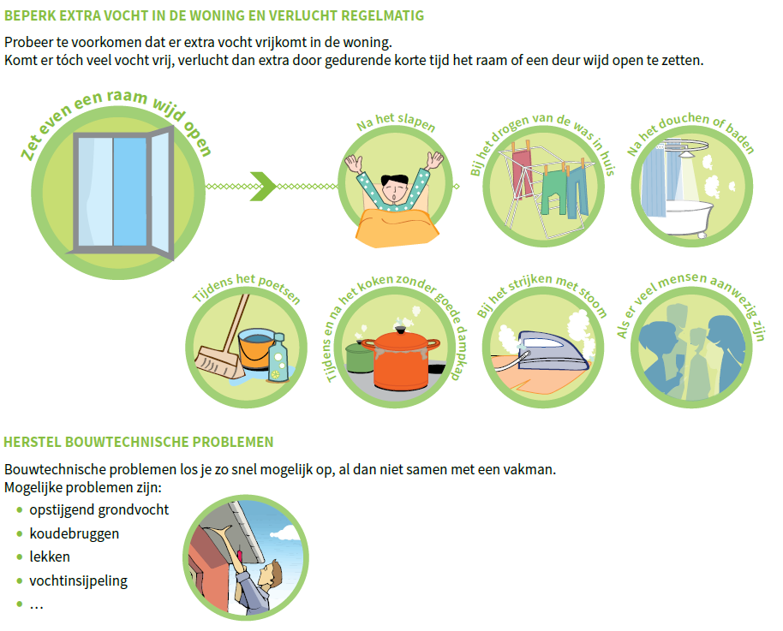
gedrag
Structuur
Notes:
Zichtbare schimmel:
Advies zonder woononderzoek
→ Vochtprobleem aanpakken:
structureel of gedrag
→ ventileren en verluchten
→ vocht beperken
→ verwarmen
Bij woononderzoek: ook andere factoren meenemen (passief roken, poetsproducten,…)
Ook u als arts kunt bij ons folders aanvragen bij uw Logo - aantal exemplaren bij, mag ze straks komen ophalen of aanvragen bij Logo

Slide 18
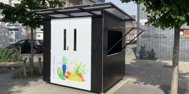
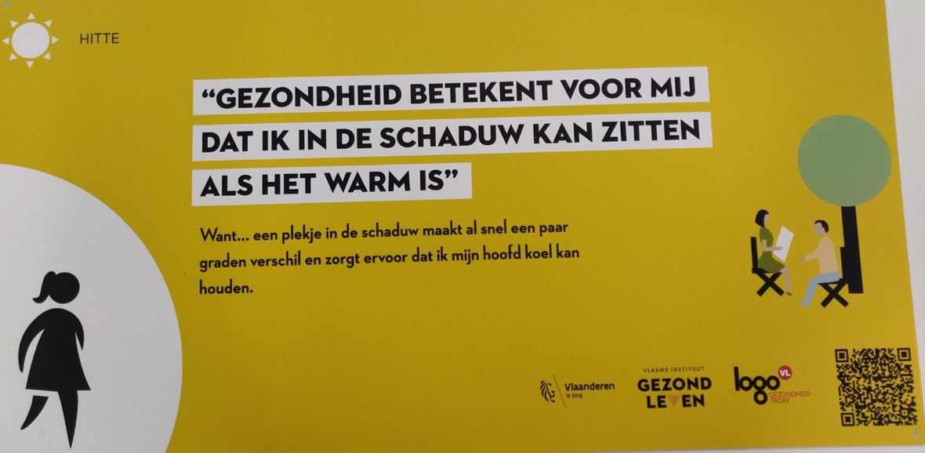
Uitsmijter Gezondheidskiosk Terloplein
Richt de publieke ruimte zo in dat ze gezond gedrag uitlokt
en stimuleert
Notes:
Zoals ik al zei ben ik niet volledig geweest over de thema’s. Als uitsmijter nog een beeld van een project ism UA en district Borgerhout. Op een plein (dus in de publieke ruimte waar nog veel kansen liggen om GZH te bevorderen) wordt een kiosk geplaatst. Zo werken we aan een kortere weg voor GZHbevordering en preventie (outreachend werken).
‘De kiosk is een bindmiddel tussen de buurt en partnerorganisaties in en rond de buurt om zo de weg naar de eerstelijnszorg (huisarts, apotheker, kinesist, diëtist, …) toegankelijker maken. Het is een plek van waaruit iedereen uit de buurt een weg kan vinden naar plekken waar je op maat geadviseerd of geholpen kunnen worden. Zodat iedereen gezonder kan leven. ’ zie meer op https://logoantwerpen.be/content/ontdek-de-gezondheidskiosk-op-het-terloplein
Filmpje logo’s: https://www.youtube.com/watch?v=zFKNXejmi5U algemeen over ondersteuningsaanbod Gezonde Publieke Ruimte
https://logoantwerpen.be/content/gezonde-publieke-ruimte-0

Slide 19
Contactgegevens
MMK’s in Vlaanderen:
www.vlaamselogos.be/content/contactgegevens-van-de-medisch-milieukundigen-regio
https://www.gezondleven.be/contact-gezondheid-en-milieu
Notes:
Bij https://www.gezondleven.be/contact-gezondheid-en-milieu staat werkingsgebied per mmk
U kunt bij ons terecht voor het aanvragen van een toelichting voor de huisartsen op een LOK. Algemeen of een bepaald thema dat op vraag meer uitgediept wordt.

Slide 20
Contactgegevens mmk Logo Antwerpen
Kathleen Degroeve
Werkingsgebied: Stad Antwerpen die bestaat uit volgende 9 districten: Antwerpen, Berchem, Merksem, Ekeren, Berchem, Wilrijk, Berendrecht-Zandvliet-Lillo, Deurne, Hoboken.
E: kathleen.degroeve@logoantwerpen.be
T: 03 369 16 10 en 0484 65 35 54
Ann Hufkens
Werkingsgebied: Boechout, Borsbeek, Brasschaat, Brecht, Edegem, Essen, Hove, Kalmthout, Kapellen, Kontich, Lint, Malle, Mortsel, Ranst, Schilde, Schoten, Stabroek, Wijnegem, Wommelgem, Wuustwezel, Zandhoven, Zoersel en Zwijndrecht.
E: ann.hufkens@logoantwerpen.be
T: 03 369 16 02 en 0489 36 09 69
Notes:
Bij https://www.gezondleven.be/contact-gezondheid-en-milieu staat werkingsgebied per mmk

